Slide 1
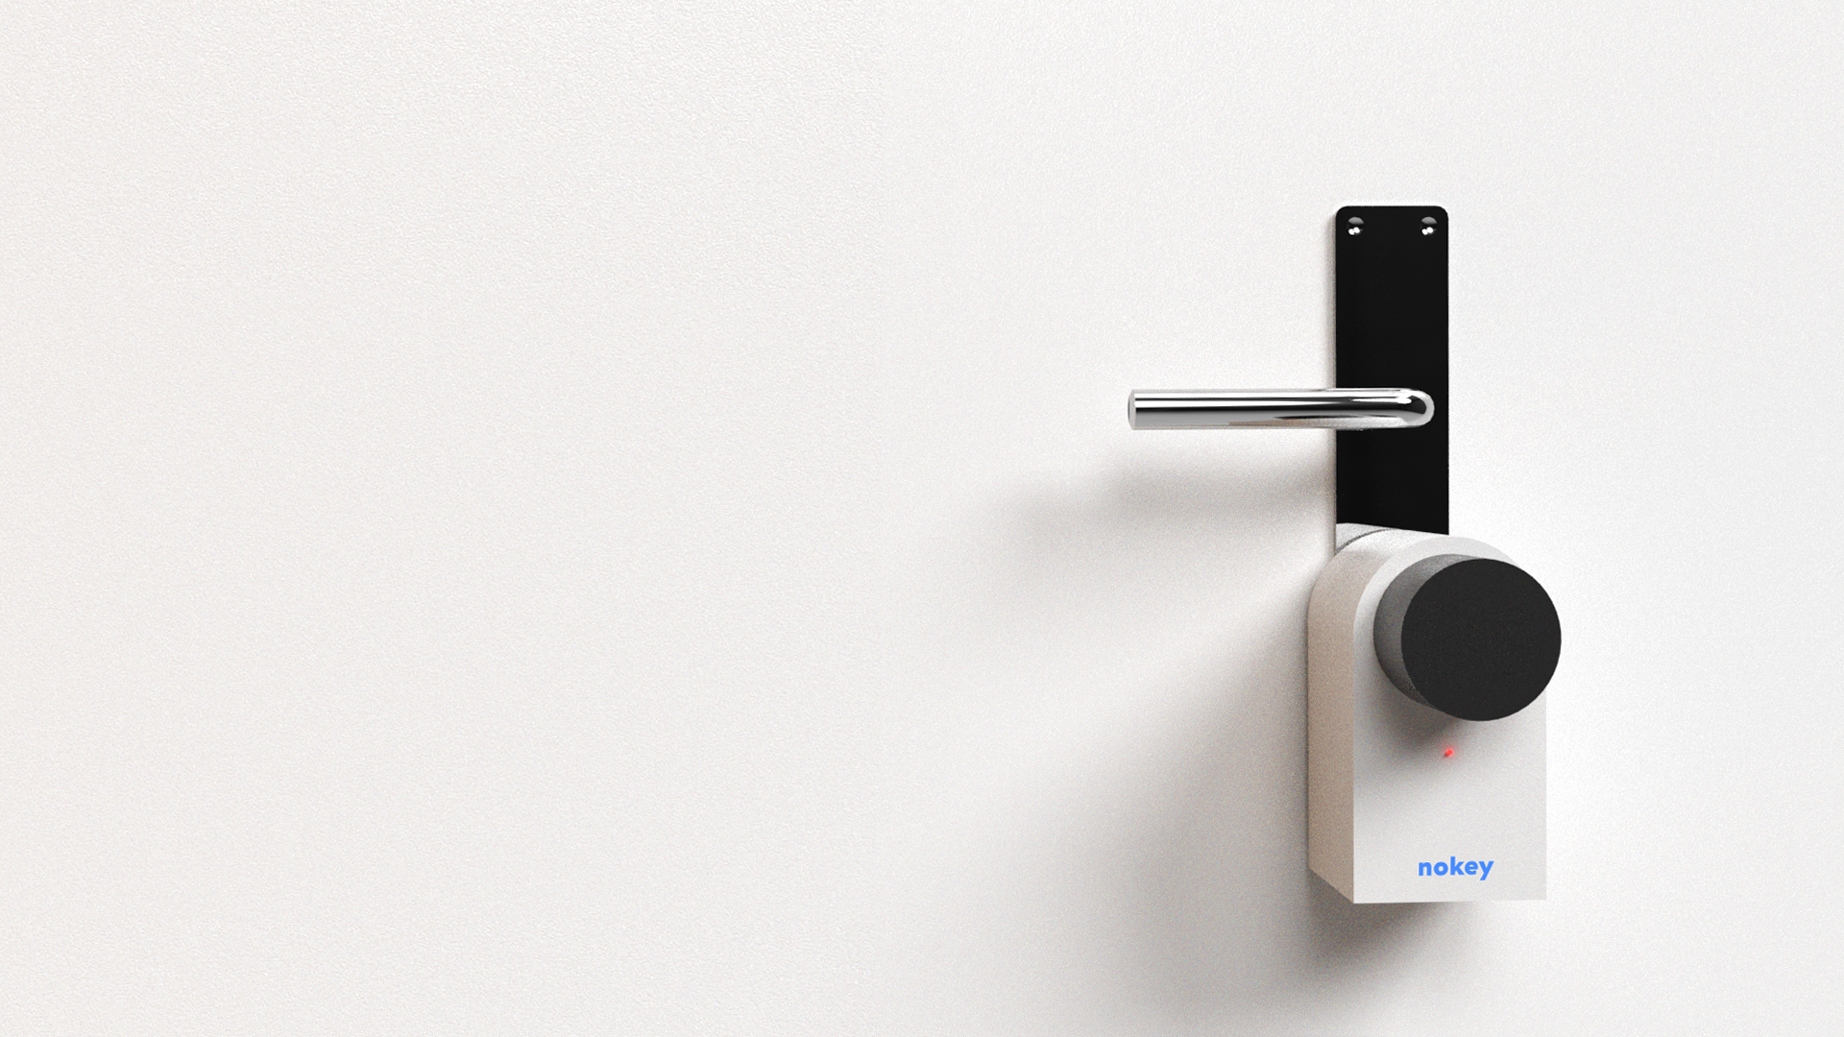
Система мгновенного заселения
www.nokey.app

Slide 2
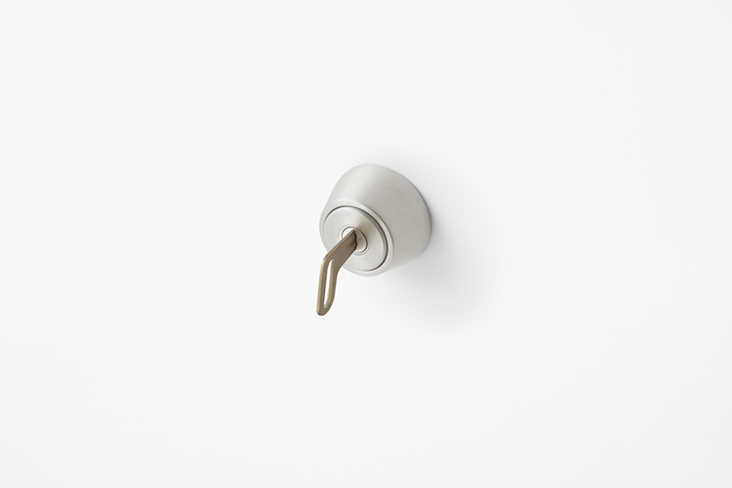
Проблема
Отсуствие возможности сдавать квартиру находясь вне города
Ожидание владельца для получения-возврата ключей.
(Ранний или Поздний выезд/ заезд)
Отсуствие возможности удаленно управлять доступом к квартире (К примеру впускать горничный персонал для уборки)
Затраты времени. Передача физических ключей занимает время, в особенности для профессиональных риелтеров управляющий несколькими квартирами.
Риск (Утеря ключей, снятие дубликатов, отсутствие информации о посетителях)

Slide 3

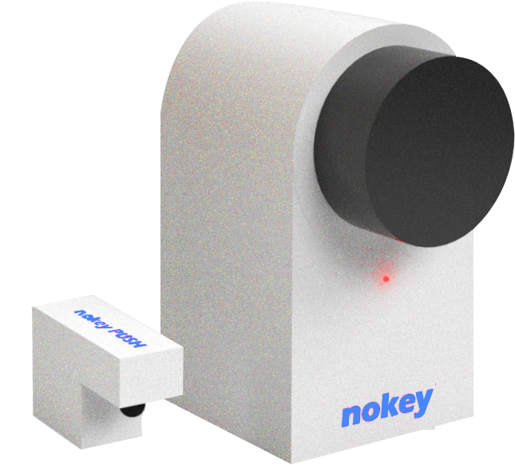
Решение
Электронные ключи
Удаленное управление жильем
Отправка временных ключей гостям которые активны только в период бронирования
Удаленное открытие и закрытие двери персоналу и гостям, а также возможность сдавать жилье находясь вне города
Экономия времени
Безопасность
Встроинные оповещания при открытии двери и журнал посещений, показатель статуса двери (открыта/закрыта), автоматическое закрытие двери, а также защита от снятия дубликватов и утери ключей.
Замок работает с помощью приложения при этом не нужно передавать физические ключи.

Slide 4
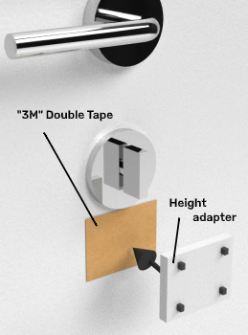
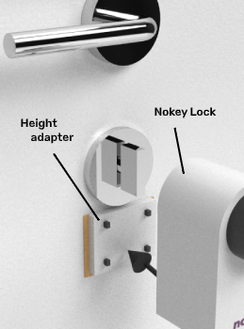
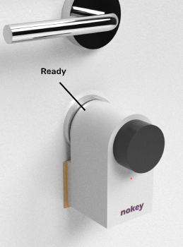
Самостоятельная установка
Без замены замочной скважины.
Подходит к любым дверям
Установка как на ключ так и на крутилку (deadbolt)
Без мастера – устанавливается в течении 5 минут

Slide 5
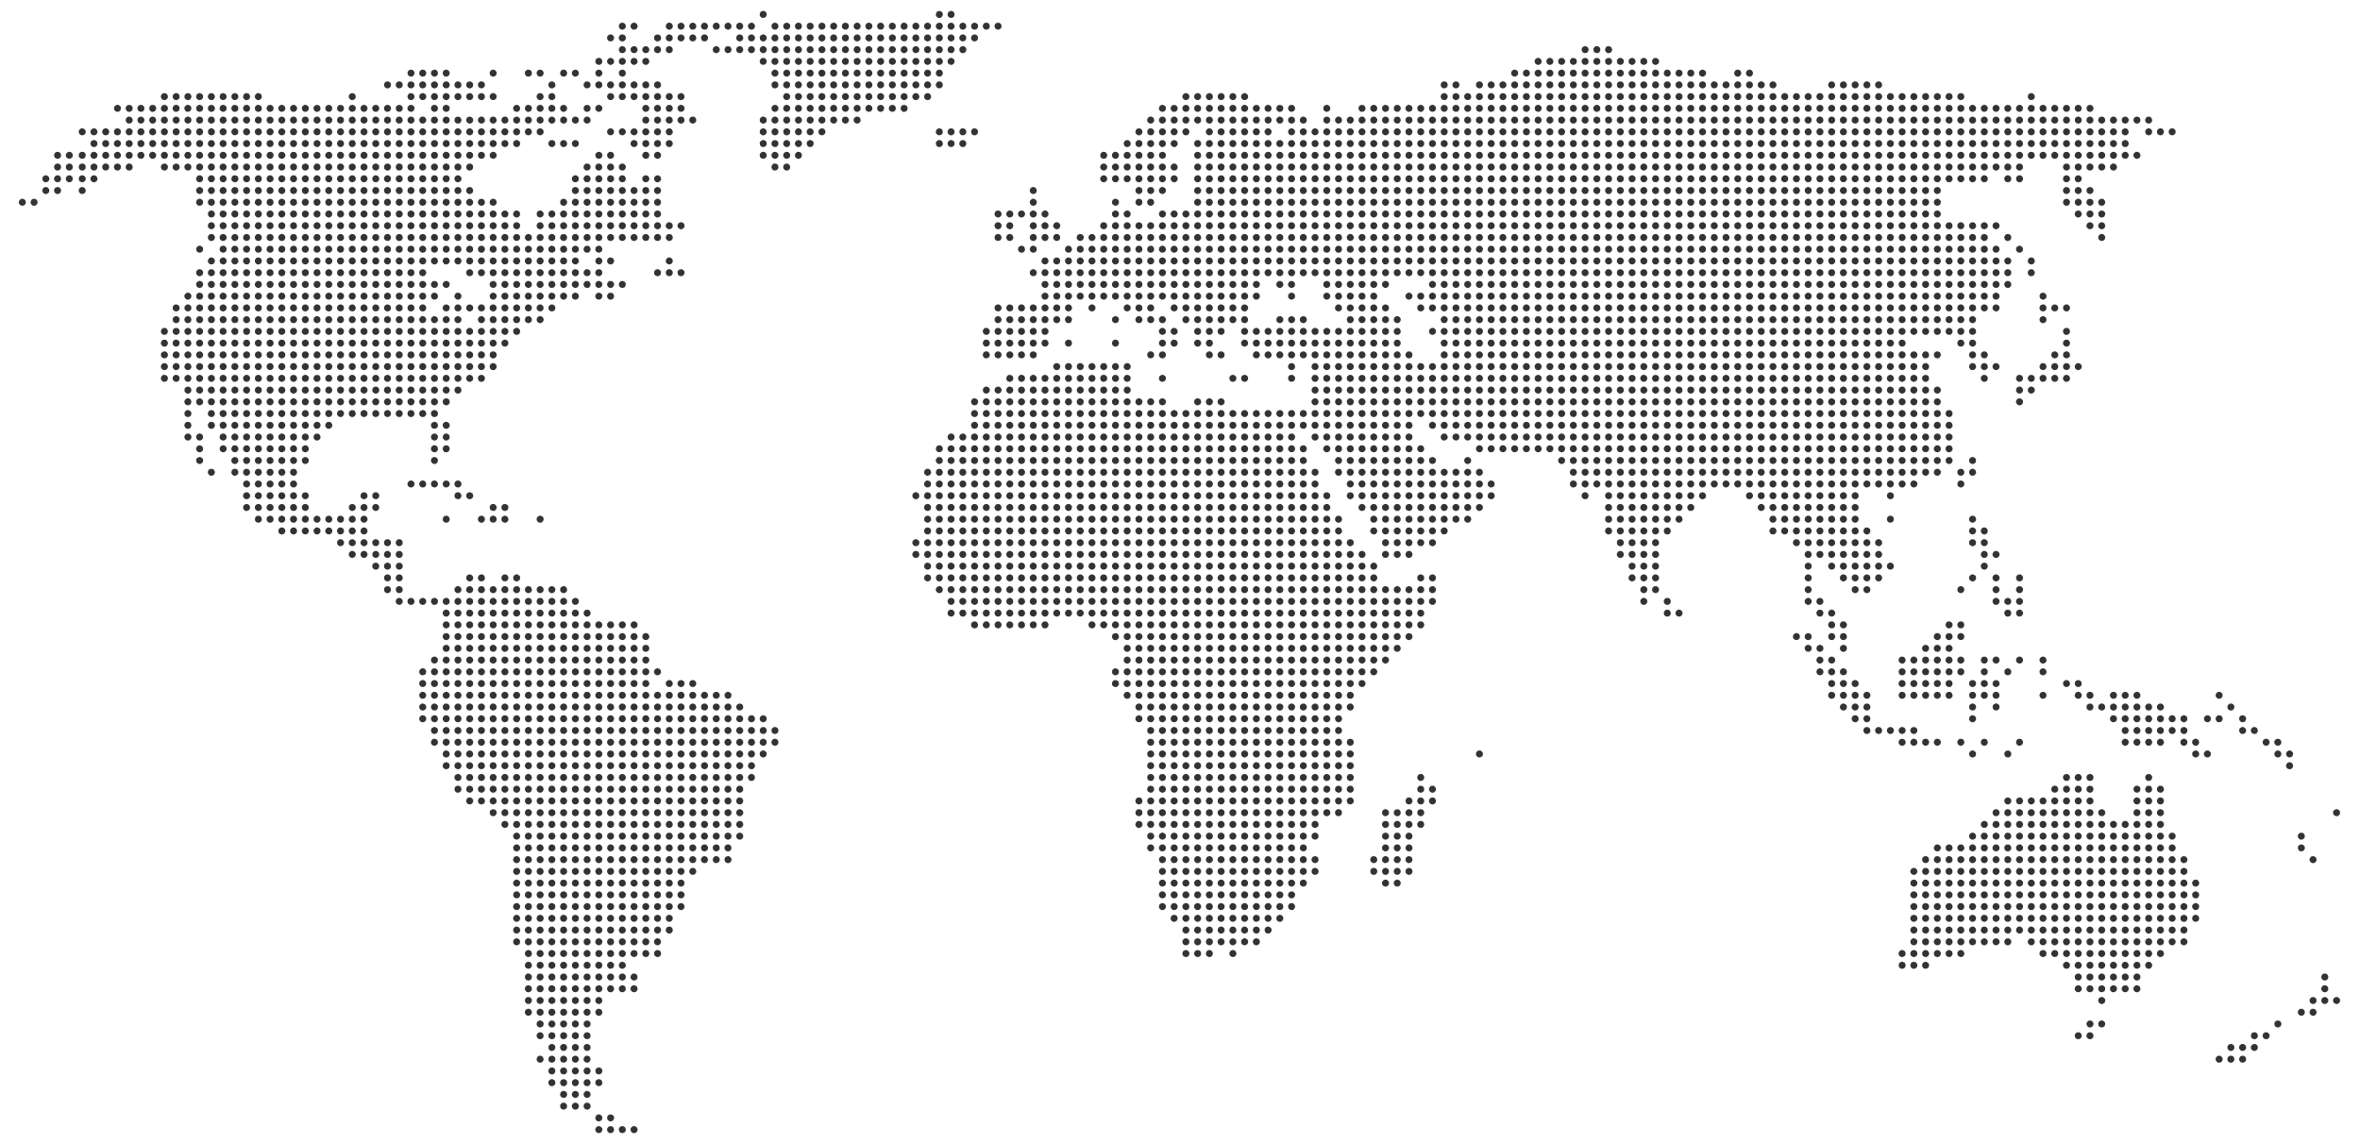
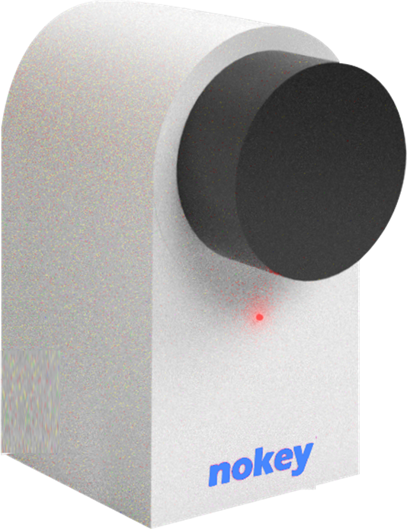
Рынок
2.5M
1M
0.2M
Продажа
Подписка
1.4M
0.8M
€120-150
€8
/месяц
Продажа через дистрибютеров и онлайн площадки (amazon, ozon, итд)
Месячная подписка включающая Замок + Пушер (для открытия блочной двери) техподдержку и гарантию на весь срок подписки.

Slide 6
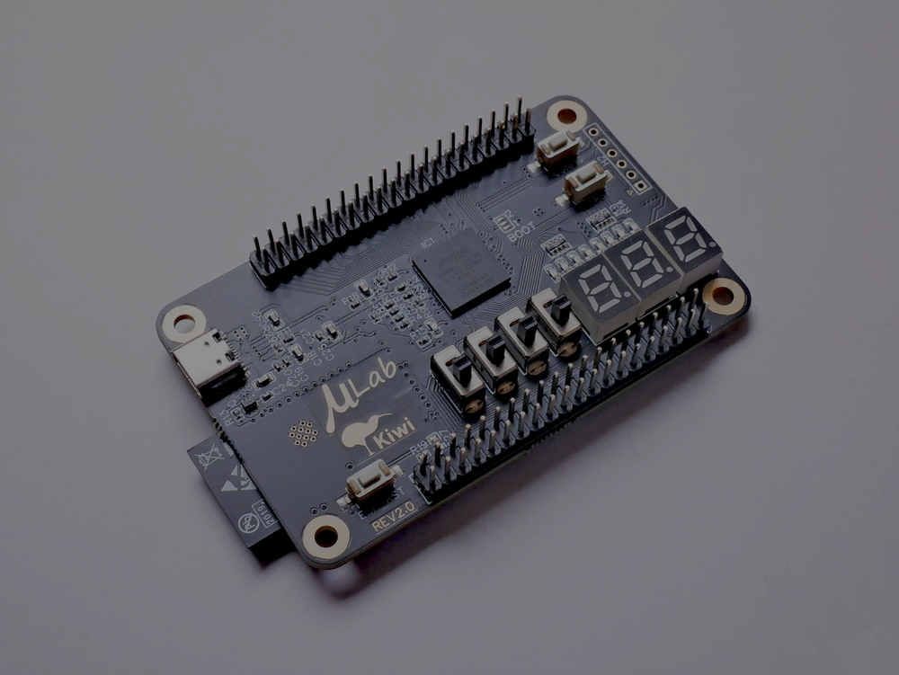
Стадии разработки
Изучение рынка и
выбор технологий
Создание рабочего
прототипа замка
Дистрибуция и реализация
01
02
03
04
05
Разработка приложения и интеграция с платежной системой
Массовое производство

Slide 7
Финансовые показатели
Количество установок
Объемы рынка
Мы планируем около 1000 установок в первый год и удваиние установок каждый последующий год. Наш план 81,000 подписок/установок в течении 5 лет исключая продажи (только подписки)
Объем мирового рынка умных замков оценивался в 1,4 миллиарда долларов США в 2020 году и, как ожидается, достигнет 1,64 миллиарда долларов в 2021 году. Ожидаемый рост рынка умных замков состовляет 18.2% с 2021 по 2028 год.
Доходность
Конкуренция
Ожидаемая чистая прибыль Только по от подписок включая все расходы на производство на 5ый год составляет от 4м евро в год
Анологичные замки требуют замены замочной скважины и стоят на порядок дороже подписки. Такие замки не имеют приложения интегрированного с системами бронирований и оналайн оплатой, а также не могут открывать блочные двери (к примери системи визит итд.)
Система Nokey имеет уникально низкую себестоимость за счет наших собственных разроботок, возможность открытия блочных дверей и простой метод установки позволяющий расширять рынок без вовлечения сервисных центров.

